Slide 1
Task 1
请分析小鼠在进行static grating任务时的神经数据（分别分析VISp、VISal、VISl），筛选对光栅方向、空间频率有选择性的细胞，请描述细胞对这些刺激的响应规律，并画出其空间分布；

Slide 2
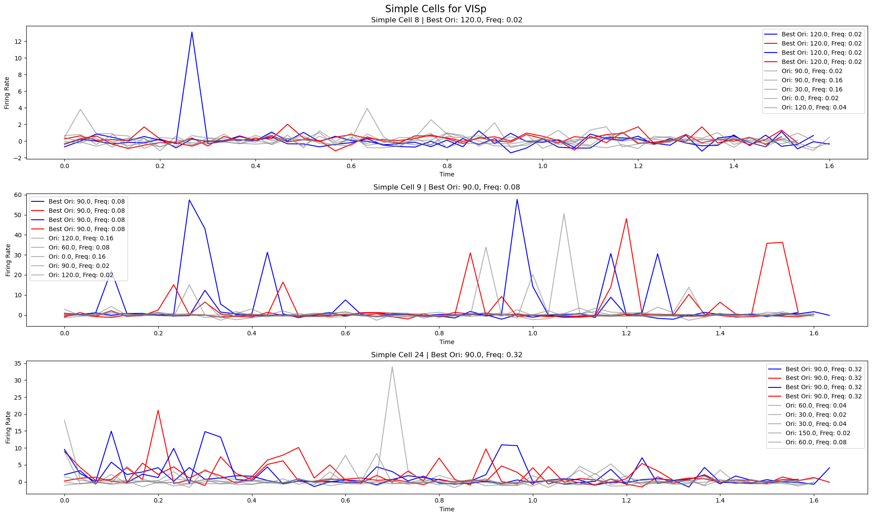

Slide 3
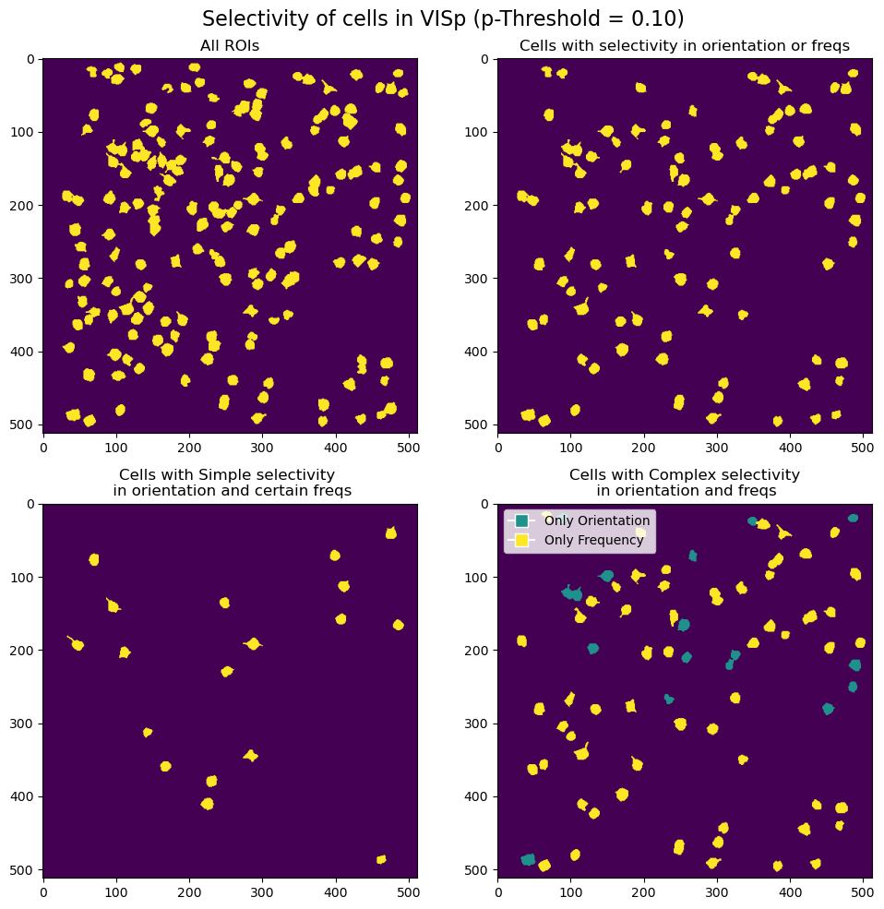

Slide 4
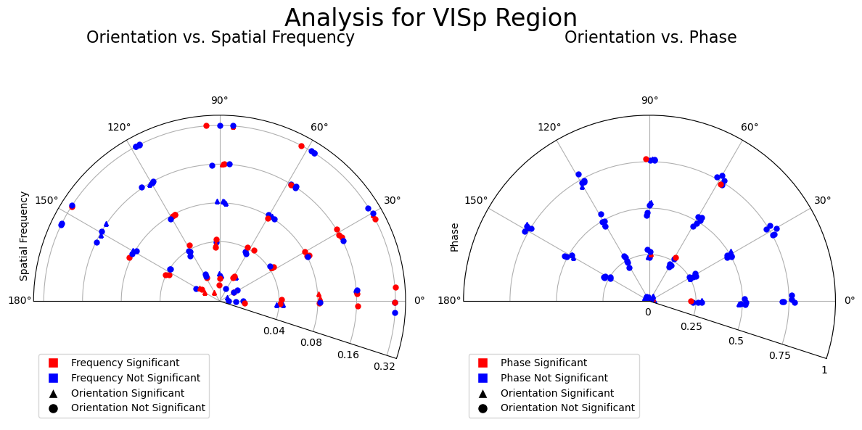

Slide 5
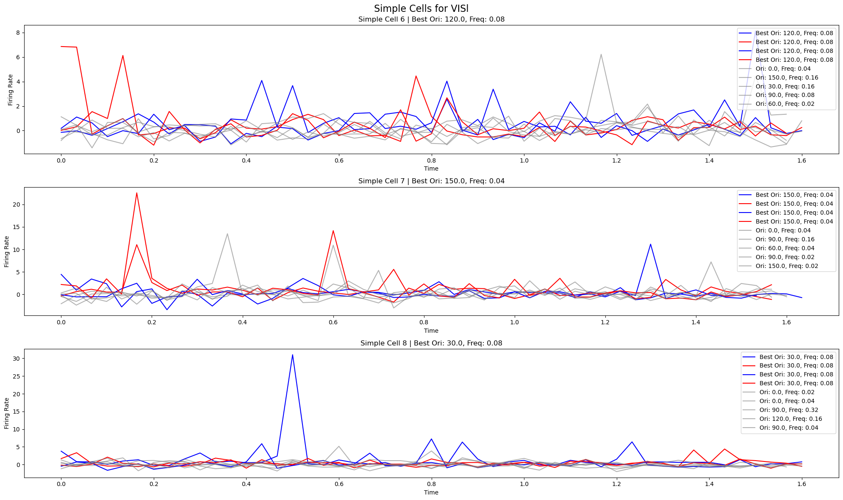

Slide 6
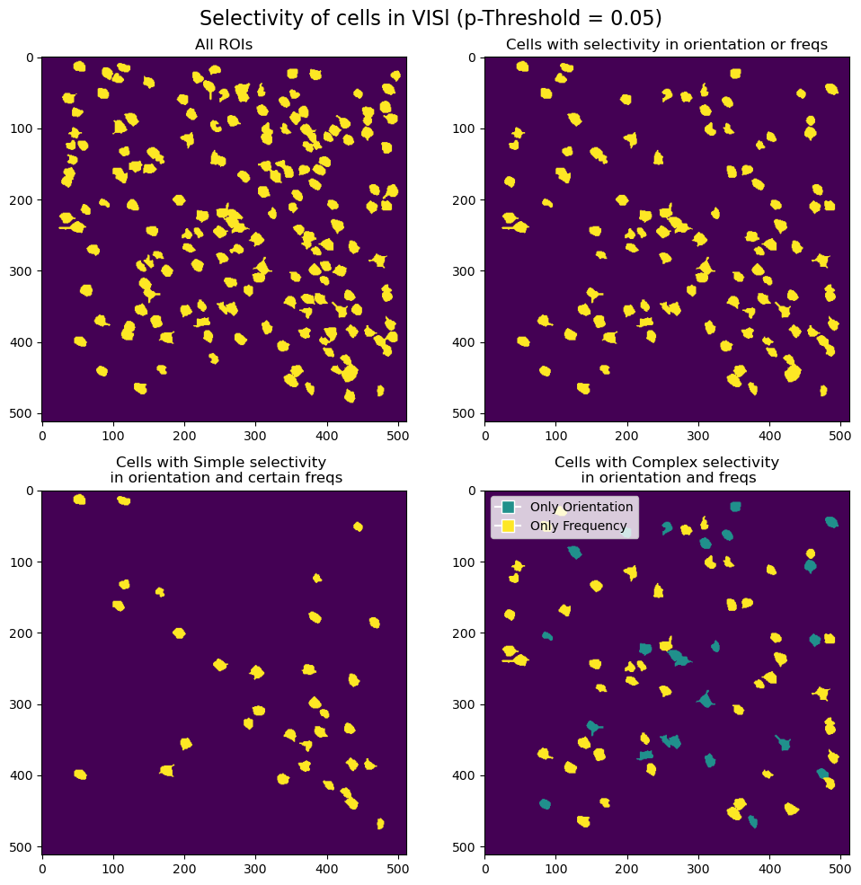

Slide 7
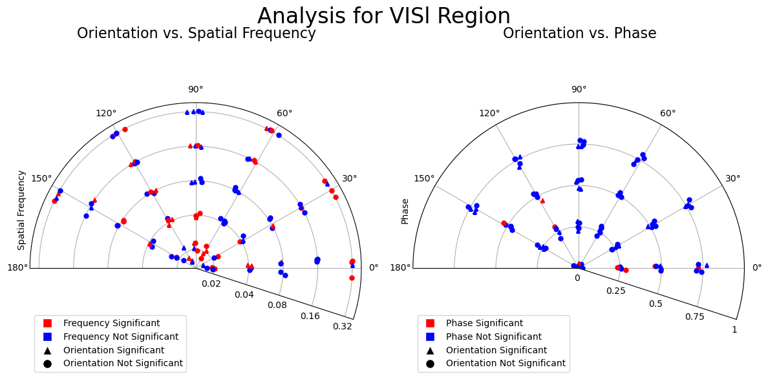

Slide 8
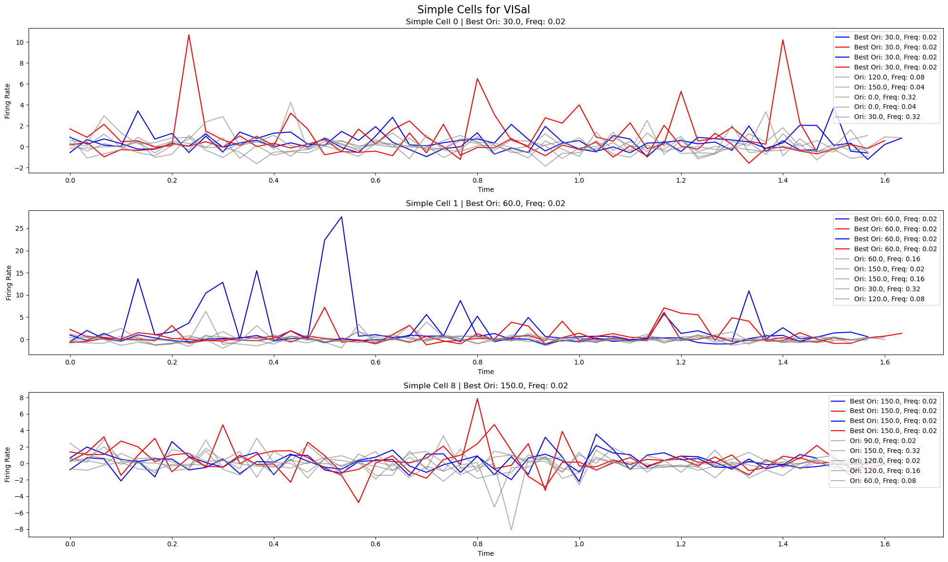

Slide 9
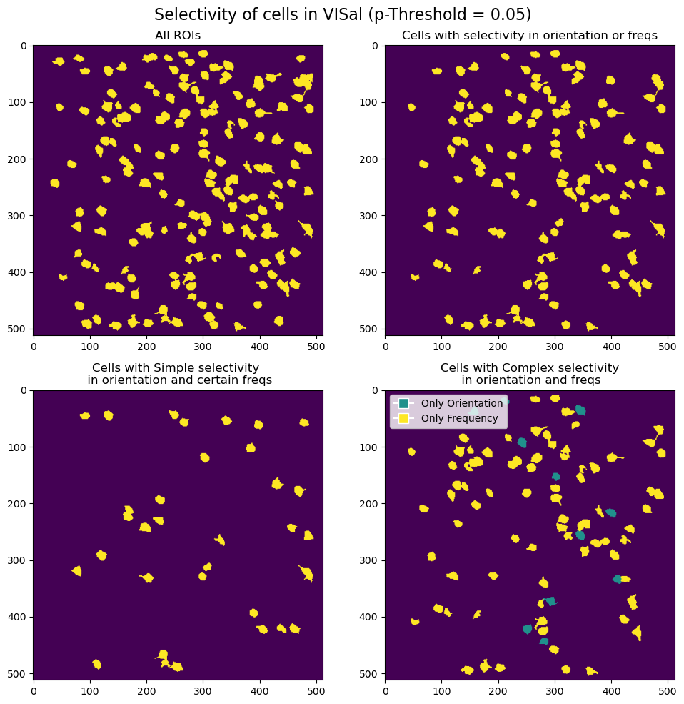

Slide 10
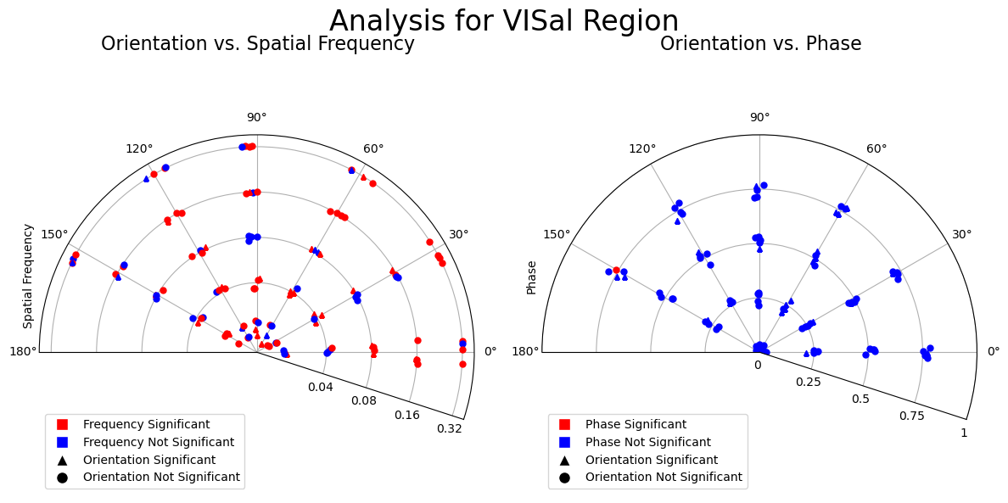

Slide 11
类别 | 方向敏感 | 空间频率敏感 | 是否为简单/复杂细胞 | 判断结果
A | ✅ | ✅ | ✅ 简单细胞 | ✔️ 最典型
B | ✅ | ❌ | ✅ 复杂细胞 | ✔️ 典型
C | ❌ | ✅ | ❌ | 不典型
D | ❌ | ❌ | ❌ | 不典型
Task 1
请聚焦于初级视觉皮层（VISp），视野中是否存在simplecell、complexcell？请设定一个你认为合理的标准，筛选符合条件的细胞。我们可以选择不同的pthreshold……

Slide 12


Slide 14
Information & Forward Part
第一个是neuron和互信息；第二个是对于dynamic/static grating每个刺激分成0-20-40-60-80-100五段，然后分别和原始刺激信号比较互信息量

Slide 15
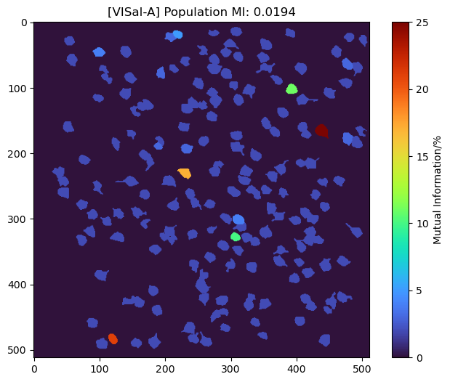
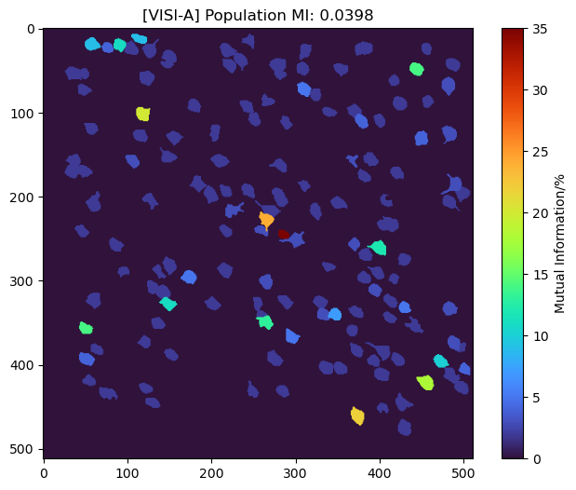
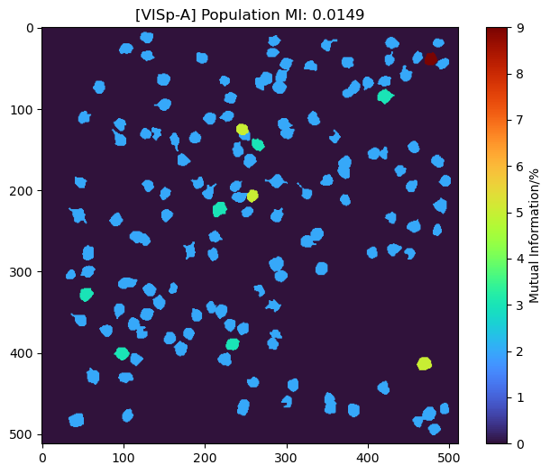
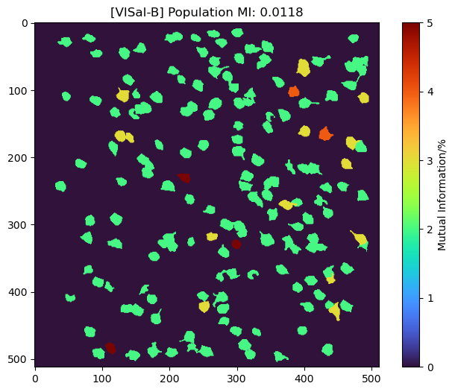
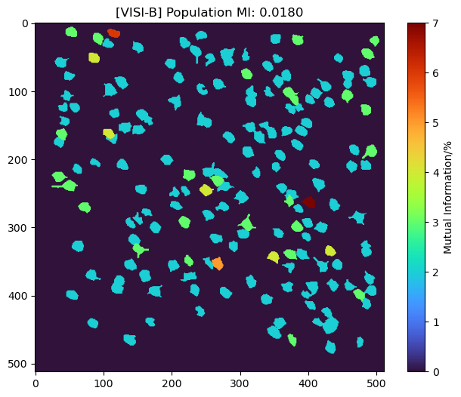
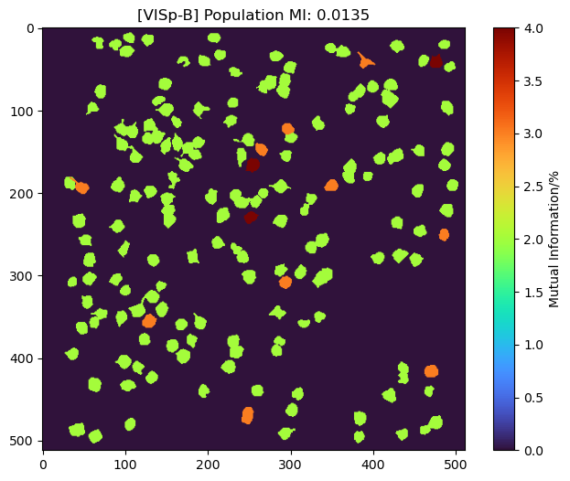

Slide 16
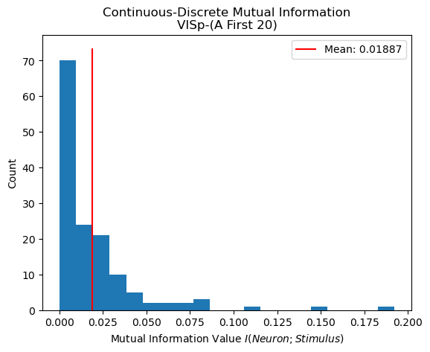
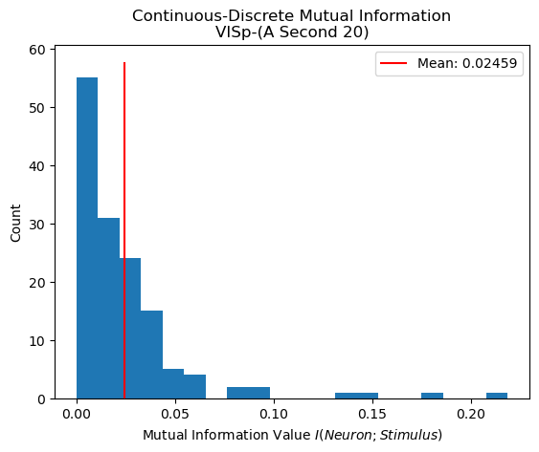
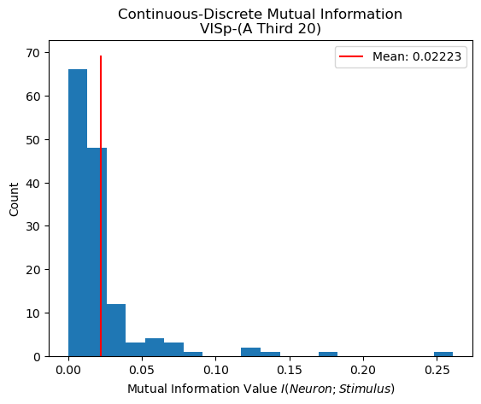
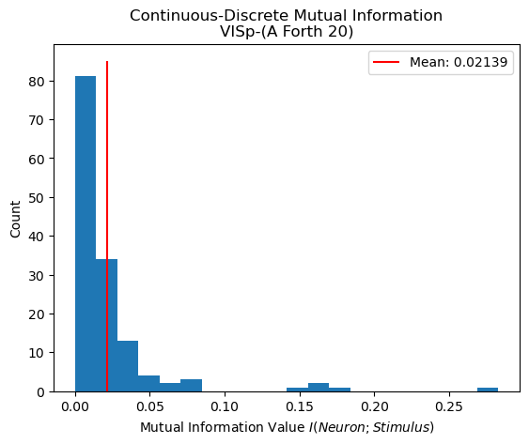
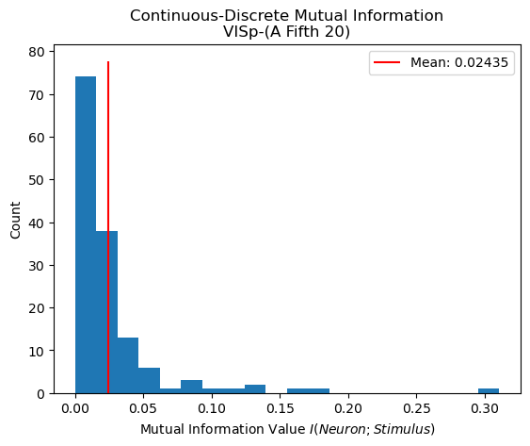
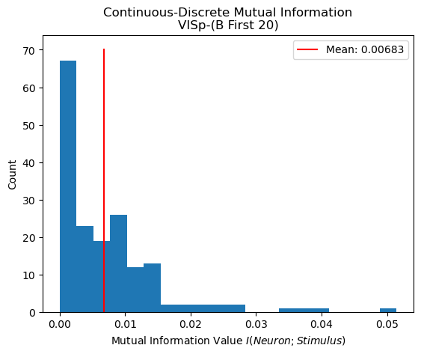
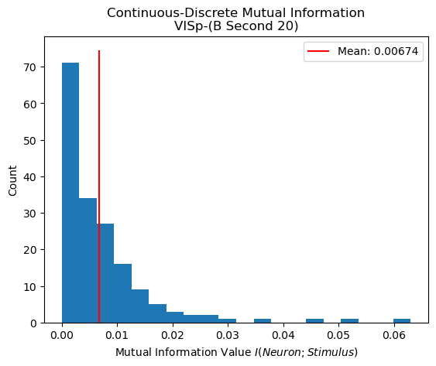
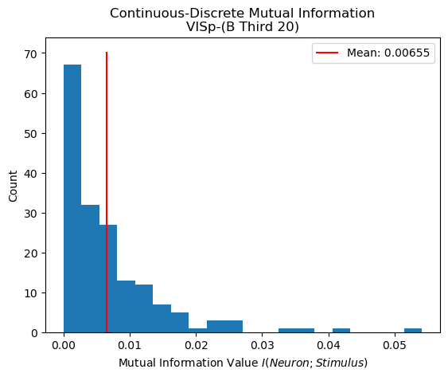
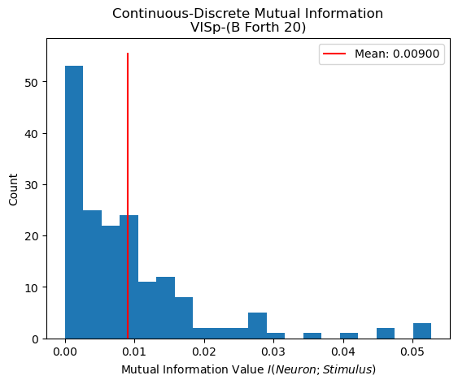
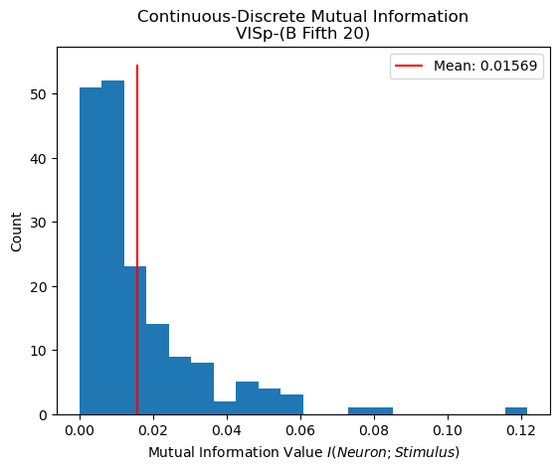

Slide 17
VISl
??
VISal
Dynamic:
Feature Integration
Static:
Non-linear processing
Dynamic & Static : Feature Integration
VISp

